Slide 1
§4 二次逼近法
§4.1 二次规划
§4.2 二次逼近法

Slide 2
§4.1 二次规划
（Quadratic Programming）
所谓二次规划是指变量在受线性等式或不等式的
约束下,求二次函数的极值问题.
即目标函数为二次
函数、约束函数为线性函数的数学规划问题.

Slide 3
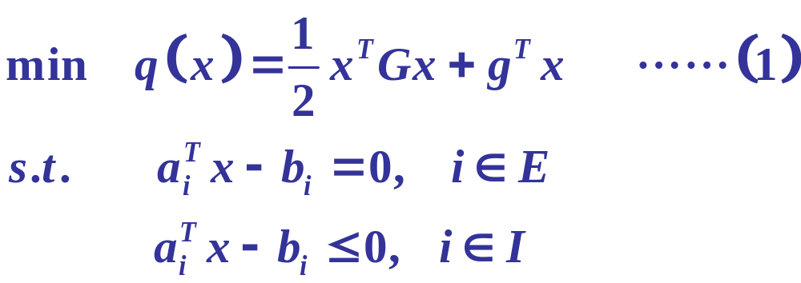
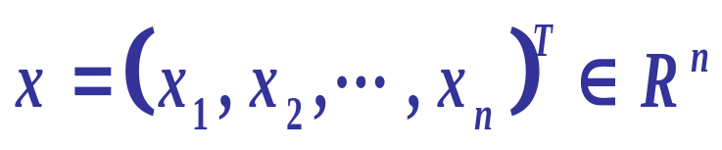


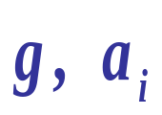


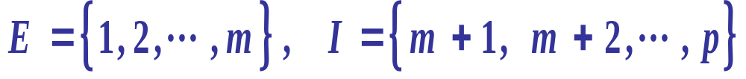
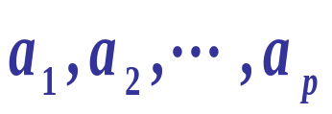
模型定义:
一、二次规划
其中
是
对称阵．
是
列向量,
为实数.
线性无关.

Slide 4
注：
(1)若Hesse阵G是半正定的,
则称为凸二次
规划.
其任何局部最优解都是全局最优解,
也称整体最优解．
(2)若Hesse阵G是正定,
则称为严格凸二次
规划
或正定二次规划.
它若有全局最优解，
则最优解唯一．
(3)若Hesse阵G不定,
则称为一个一般二次
规划问题.

Slide 5
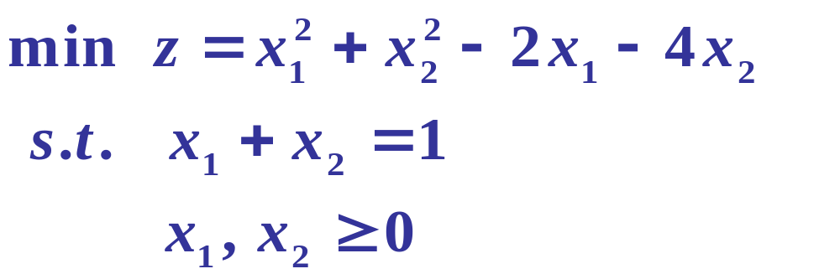
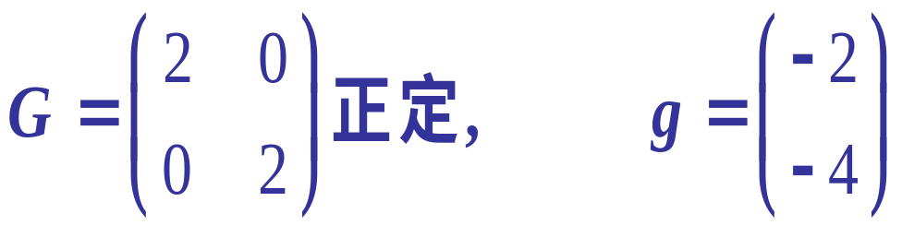
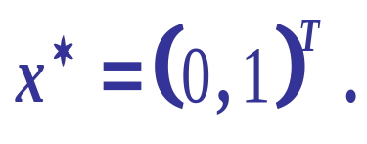
例1：
考察二次规划问题
解：
所以这是个严格凸二次规划问题.
利用图解法求得唯一最优解:

Slide 6


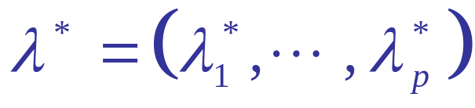
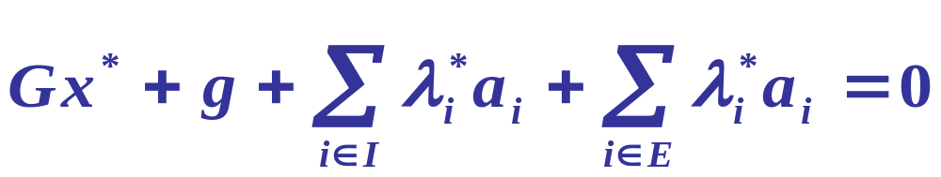
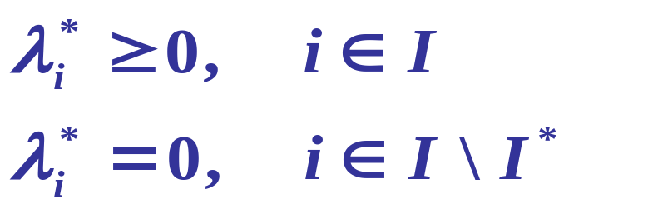
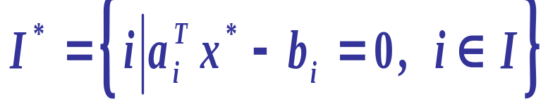
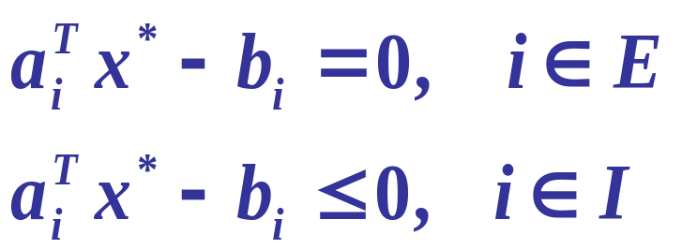


1.严格凸二次规划的性质
点
定理1：
为严格凸二次规划（1）的整
体最优解的充分必要条件是 为K-T点，
即存在乘子向量
使得：
K-T点
与相应乘子向量
称为问题(1)的K-T对.

Slide 7
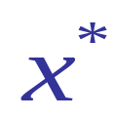
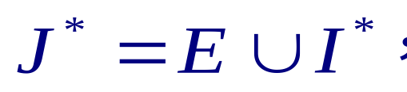
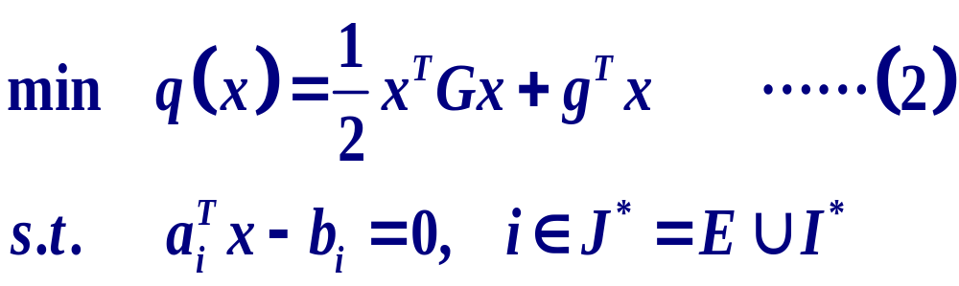
定理2：
若严格凸二次规划(1)有可行解，则它必有最优解，且最优解唯一.
定理3：
设点
为严格凸二次规划(1)的最优解,
且在 点处的整体有效集为:
则 是如下等式约束问题:
的唯一解.
启发：求解问题(1)向求解等式约束问题(2)转化.

Slide 8
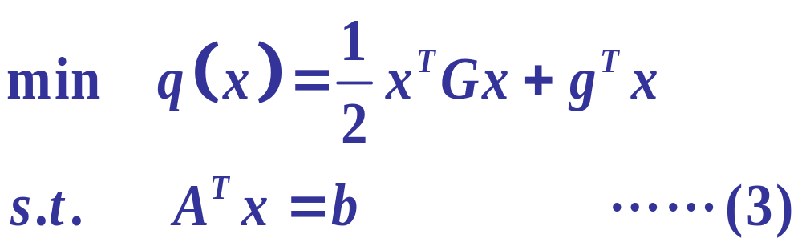

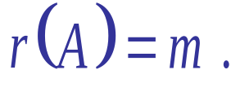
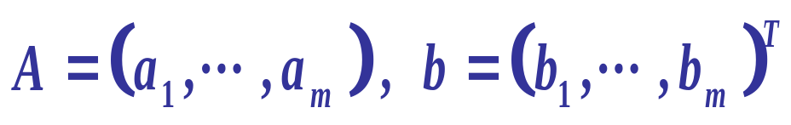
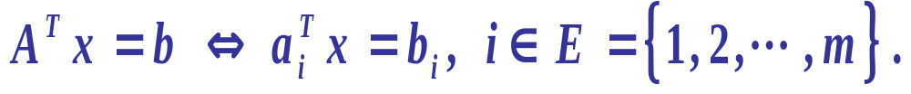
1. 等式约束的严格凸二次规划
二、严格凸二次规划的求解方法
其中
以下假设
为列满秩的，
即
那么
若将分块
则

Slide 9
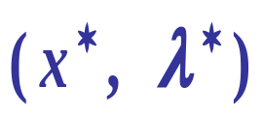
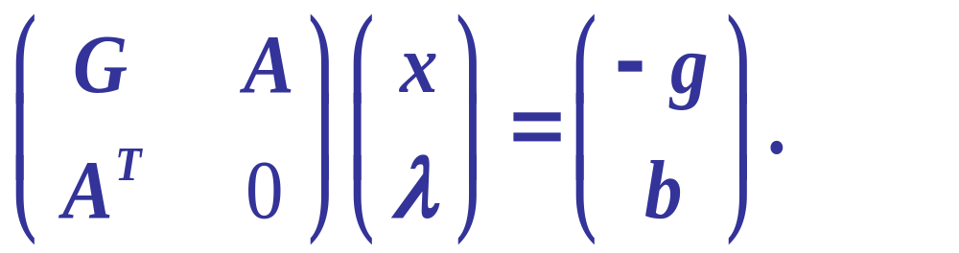
定理4:
对于问题（3），
是问题（3）
的K-T对的充要条件是
满足如下方程
组:
启发：
该定理给出求解问题（3）的方法.

Slide 10

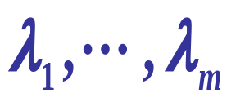
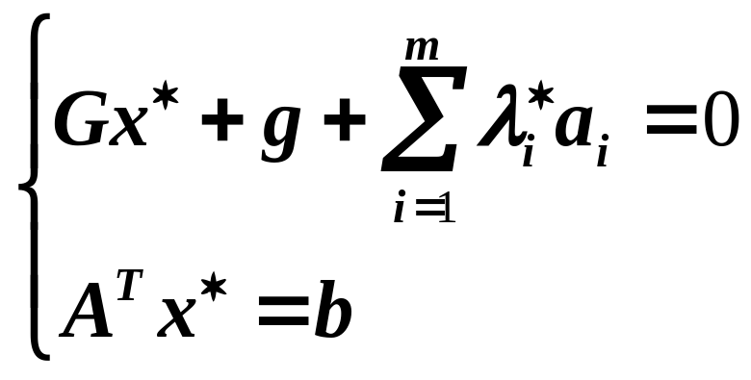
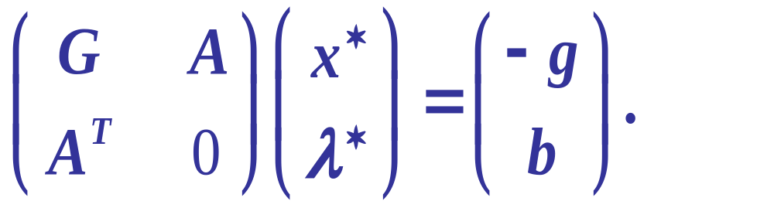
证明:
由定理1知,
是问题（3）的最优解
的充要条件是
是其K-T点.
即存在lagrange
乘子
满足：
写成矩阵乘积的形式，即

Slide 11
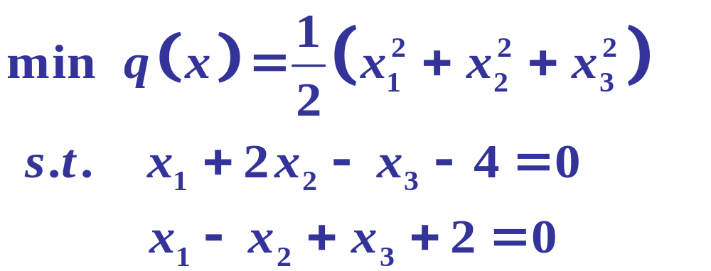
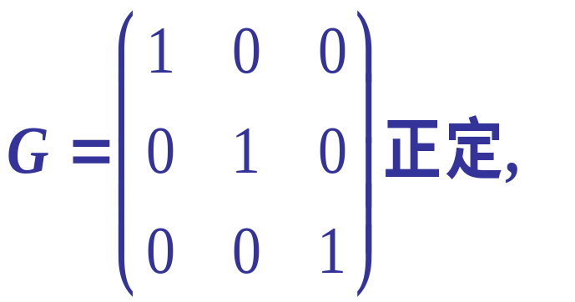
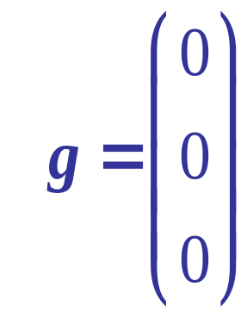
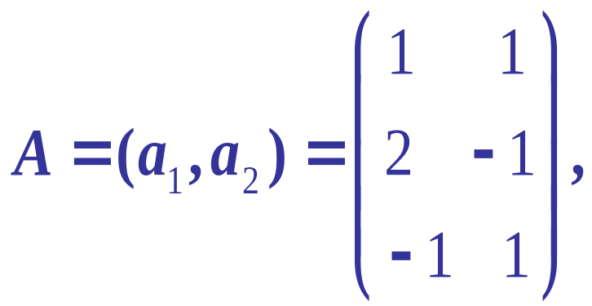
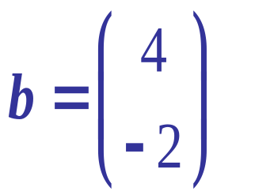
例2：
求解：
解：

Slide 12
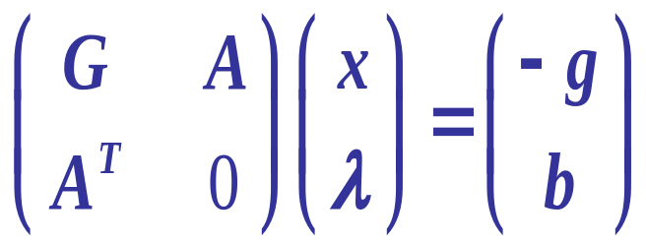
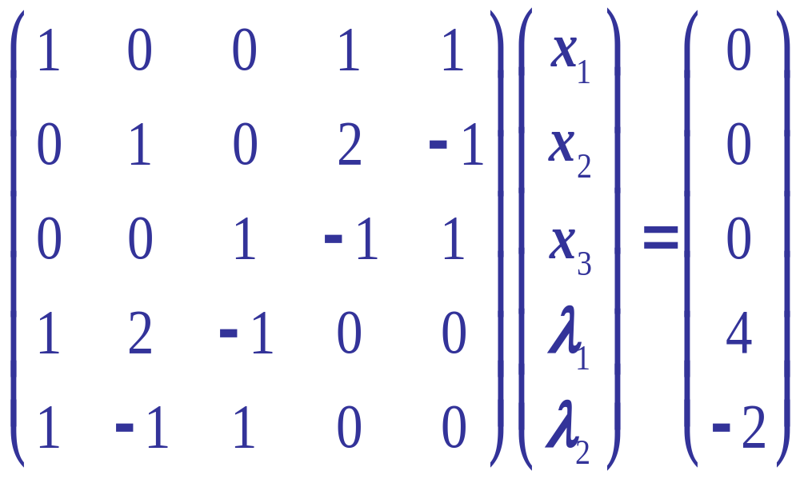
令
得：

Slide 13
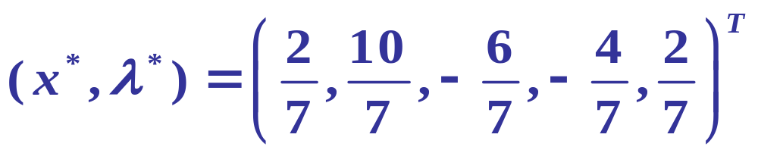
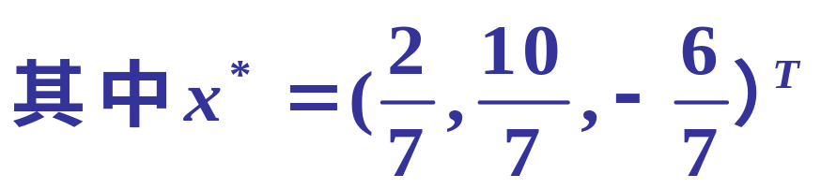
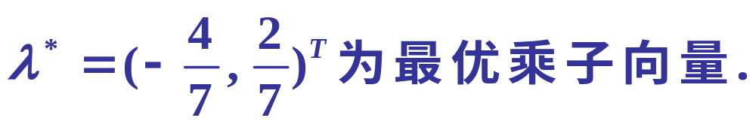
解以上方程组得唯一解
为最优解.

Slide 14
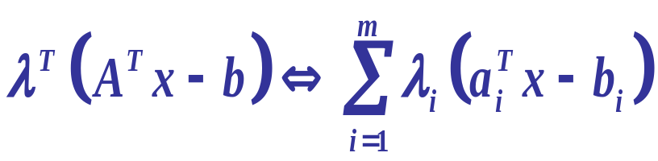
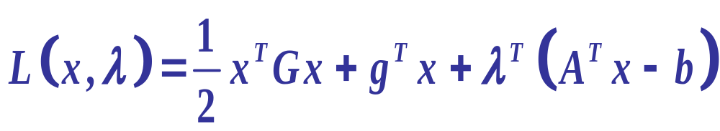
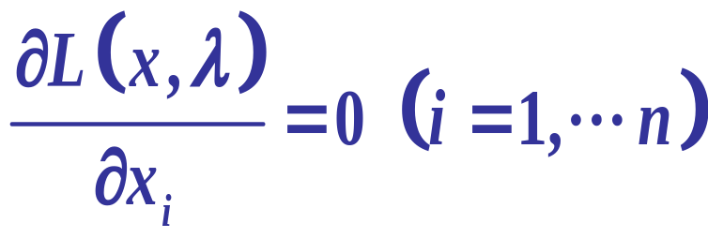
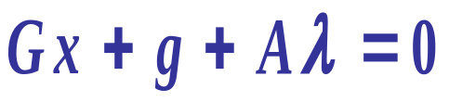
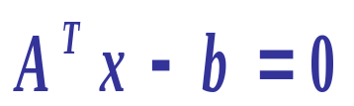
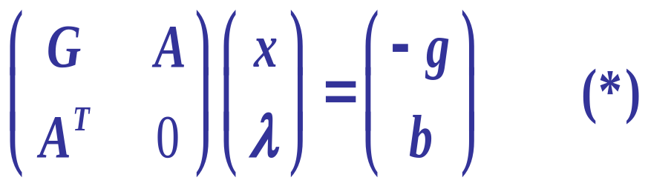

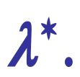
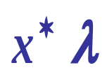
注：上述解法与 Lagrange乘子法一致.
作Lagrange函数为：
令
得：
添加约束条件：
将两式合写一起即：
解出的即是最优解
和最优lagrange乘子

Slide 15
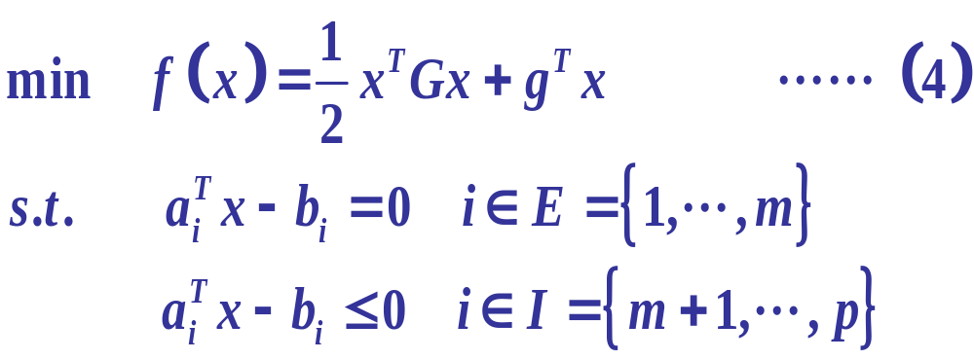
考虑如下一般约束的严格凸二次规划
2.一般约束的严格凸二次规划的求解
其中
是
正定阵．
是
列向量,
线性无关.
为实数.
下面介绍求解这类问题的有效集算法.

Slide 16
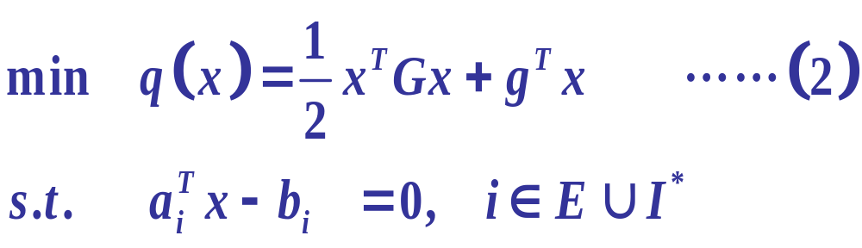

1). 理论依据
定理3：
设
为严格凸二次规划(4)的最优解，
则 是如下等式约束问题的唯一解：
为了方便叙述，记
为整体有效集.

Slide 17

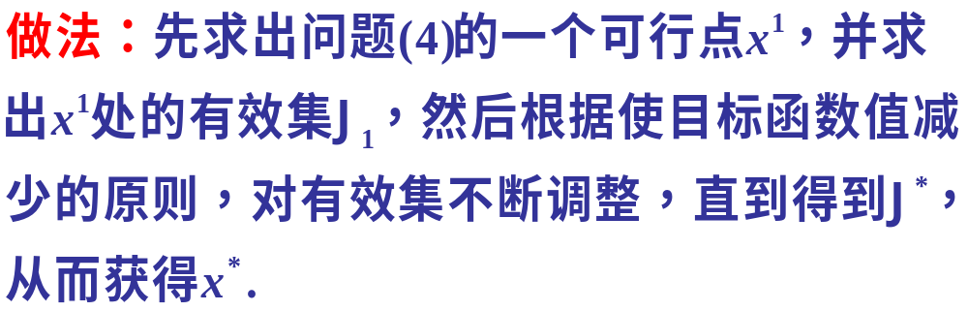
启发：
构造一个集合序列使其收敛于
以上即是有效集算法的基本思想.

Slide 18

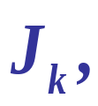
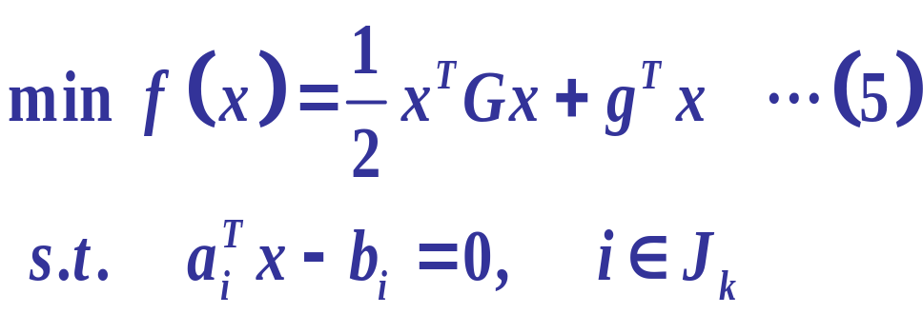
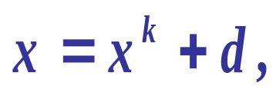
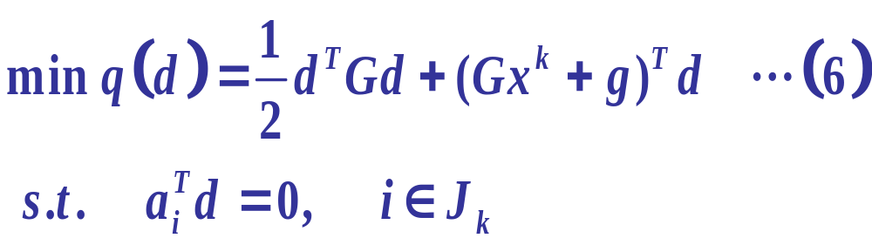

2). 算法原理
设
是(4)的一个可行解，
相应的有效集为
求解二次规划：
令
则问题(5)等价于求解下面二次规划：
其中

Slide 19









分析:
记
为(6)的最优解.
若
则
为(5)的最优解.
若对应的不等式
约束的Lagrange乘子均非负,
则
为(4)的最优解.
否则，说明Lagrange乘子有负分量，
设为第
个
乘子
则
不是(4)的最优解．
此时需要
迭代下去.
具体方法是：
在(6)中删去第
个约束条件,
则可证所得新二次
规划问题的最优解
且还是
处的一个下降
可行方向，接下来沿此方向求步长得可行点即可.

Slide 20











若
则
按下面方法得
如果
为(4)的可行解，
则令
并求该点处的有效集
否则以
为方向作线搜索求步长,
以求得可行点.
步长的选取方法与可行方向法中类似，即：
接下来令
并求该点处的有效集

Slide 21











3) 求解凸二次规划的有效集算法
Step1:
给出
确定
Step2:
求解(6)得最优解
以及Lagrange乘子
向量
若
则转
Step3;
否则转Step4;
Step3:
求
若
则
为(4)的最优解，停；
否则,令
转Step2;

Slide 22




Step4:
如果
为(4)的可行解，
令
并求该点处的有效集
否则转Step5；
Step5:
接下来令
并求有效集
Step6:
令
转Step2.

Slide 23






例3：
用有效集法求解：
取初始可行点
解：
求解QP问题(6)：

Slide 24




Slide 25




第二次迭代：求解新的QP问题：

Slide 26







计算：
于是
进而得

Slide 27



第三次迭代：求解新的QP问题：

Slide 28




Slide 29
§4.2 二次逼近法
(序列二次规划法—SQP法)

Slide 30





考虑一般的约束优化问题：
其中
用
表示可行集，
假设

Slide 31






基本思想
将该问题转化为求解一系列二次规划子问题，
因此也称为序列二次规划，简写为SQP法。
具体地说，
假定在第k次迭代开始时已有近似解
和近似乘子向量
根据它们构造一个二次规划
子问题
求解
得到新的近似解
并确定
相应的乘子向量
重复上述过程，直到获得
原问题的近似最优解为止.

Slide 32



假定在第k次迭代开始时已有近似解
下面对
目标函数在
点作二阶Taylor展开：
为了避免计算海森阵，用其近似矩阵来代替，则有
对约束函数在
点作一阶Taylor展开：
这样原问题(10)的求解被近似为求解下面的模型：

Slide 33


注意到若该近似二次规划的最优解不是原问题的
可行解时，
那么还需要求该点处的一个下降可行方向
求可行点，
于是考虑作如下变量替换：
令
则上面问题被转化为求解如下二次规划问题：

Slide 34




但问题（11）的可行域有时是空集，说明逼近不好.
为了克服该缺点，人们提出将不等式约束分为两类：
然后用如下约束问题来代替(11)中的约束条件：
其中
为待定参数.

Slide 35




选择
的原则是上述问题的可行域
非空，
并且尽量接近问题(11)的约束，
即
应尽量接近1.
解决办法是：
考察以
为变量的如下LP问题
其中

Slide 36








可见，若二次规划(11)有可行解
那么
就是LP问题(12)的最优解,
即
这时问题(11)的约束条件与问题(12)是相同的.
综上可知，
求出问题(12)的最优解
后,
接下来应
求解问题(11)的近似（也是原问题的近似）模型：
若
则取
为近似最优解;
否则，沿此方向线搜索求步长得可行点,
作为

Slide 37












SQP算法的一般步骤
Step1:
给出初始点
初始正定矩阵
误差精度
令
Step2:
求解LP问题(12),
设其最优解为
Step3:
求解正定QP问题(13)得最优解
及相应的
乘子向量
若
则取
为近似最优解,
计算结束;
否则转Step4.
Step4:
从
点出发,
沿方向
一维搜索求步长
即：

Slide 38










若用外点法求解上述步长问题，即作辅助函数：
其中：
Step5:
令
Step6:
若
则取
为近似最优解,
结束;
否则转Step7.
Step7:
按BFGS公式修正
为
Step8:
令
转Step2.

Slide 39





例3：
考虑如下约束条件
给定初始点
分析：
注意到
令
则有：
显然可行域是空集.

Slide 40


为了克服上述缺点，对约束条件进行分类，
并构造形如(12)的线性规划.
将
代入得
形如(12)的LP问题如下：

Slide 41


可见，相应于原约束条件的近似约束条件为
有可行解
即经修正后可行域不再是空集.

Slide 42

本 节 结 束

